Slide 1
WebSockets
Rafael Marinho
Joseph Adrian

Slide 2
Apresentação
O WebSocket é um protocolo de comunicação. É útil para abrir conexões persistentes de duas vias entre o cliente da web e o servidor.

Slide 3
Qual problema a tecnologia resolve?
No HTTP tradicional, a cada solicitação, o cliente abre uma nova conexão até que o servidor envie uma resposta.

Slide 4
Como ela Resolve ?
Handshake
Canal Bidirecional
Subprotocolo para formatação das mensagens

Slide 5
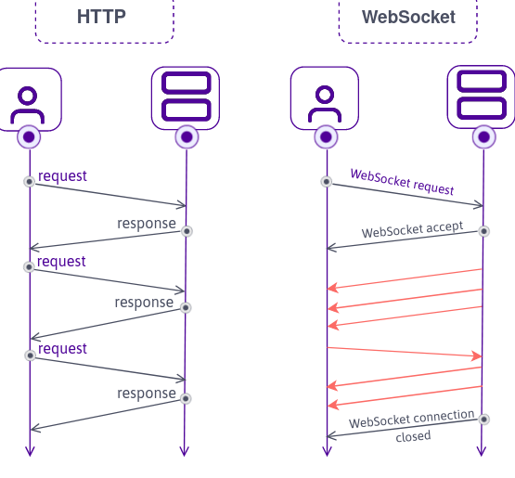

Slide 6
Alternativas
Ajax
Server-sent Events(SSE)

Slide 7
AJAX
Asynchronous JavaScript and XML.
É uma técnica de desenvolvimento Web que permite a criação de aplicações mais interativas.
Evita que a página Web inteira tenha que ser recarregada cada vez que alguma nova informação precisa ser consultada no servidor.

Slide 8
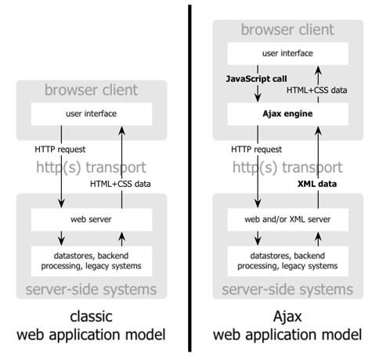

Slide 9
AJAX
Short Polling
Long Polling

Slide 10
AJAX - Porque WebSocket?
Quando a solicitação-resposta tradicional é necessária, o Ajax pode ser utilizado, mas, quando há comunicação em tempo real envolvida e resultados rápidos são necessários, os web sockets tem melhor desempenho.

Slide 11
Server-sent Events(SSE)
Mecanismo que permite que o servidor envie os dados de forma assíncrona para o cliente assim que a conexão cliente-servidor for estabelecida.
O servidor pode então decidir enviar dados sempre que uma nova parte dos dados estiver disponível.
Ele pode ser considerado um modelo de publicação-assinatura unilateral.

Slide 12
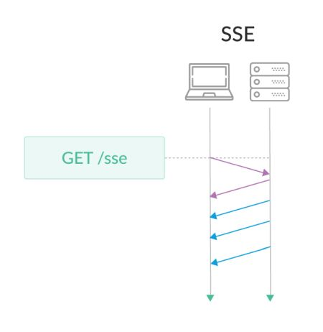

Slide 13
SSE - Porque WebSocket?
Quando necessita-se de uma comunicação bidirecional em tempo real, o WebSocket passa a ser a alternativa mais adequada.

Slide 14
Mão na massa!

